Slide 1
Bezpieczeństwo w sieci = bezpieczny biznes Czy da się ochronić przed celowanymi cyberatakami na organizacje? Gdańsk, 7 czerwca 2017 r. Paweł Maziarz
1

Slide 2
Agenda
Część 1
APT
Część 2
Wektory ataków
Część 3
Obrona
Część 2
Top 10 prezentów dla hackerów
2

Slide 3
O mnie
Paweł Maziarz
<pawel_maziarz@sevenet.pl>
6 lat doświadczeń w bezpieczeństwie teleinformatycznym
15 lat doświadczeń w IT (sieci, telekomunikacja, bezpieczeństwo, programowanie)
GIAC Reverse Engineering Malware (GREM)
Offensive-Security Cerified Expert (OSCE)
Certified Information Systems Auditor (CISA)
Członek zespołów Red-Team'owych
Penetration Tester
Architekt, programista
Pasjonat zagadnień związanych z inżynierią odwrotną, socjotechniką, bezpieczeństwem fizycznym
3

Slide 4
APT
Część 1
APT
4

Slide 5
APT – Advanced Persistent Threat
Czym jest APT?

Slide 6
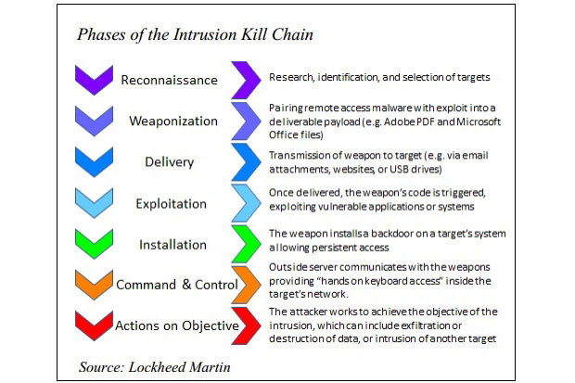
APT – Advanced Persistent Threat
Fazy ataku

Slide 7
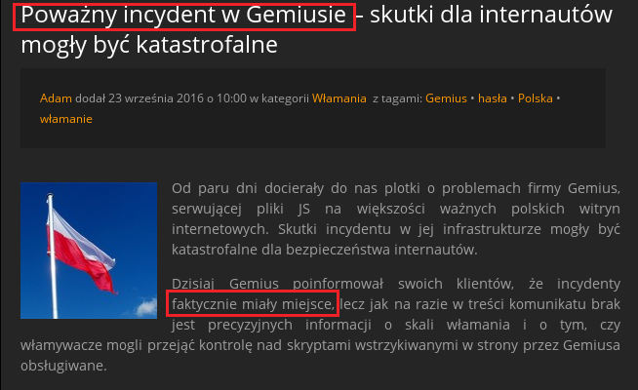
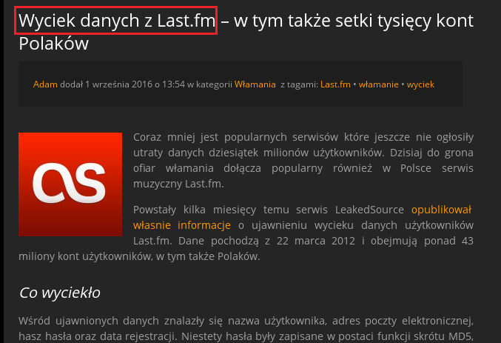
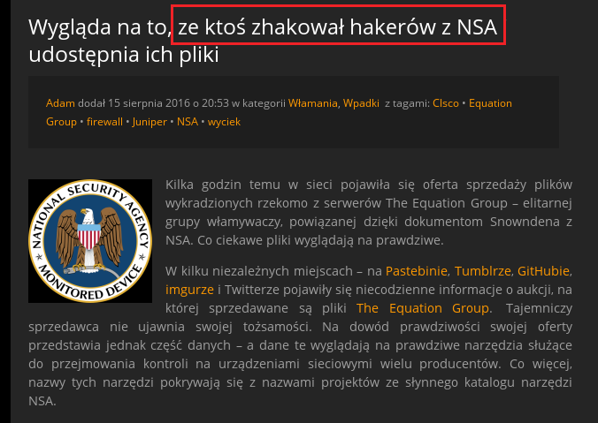
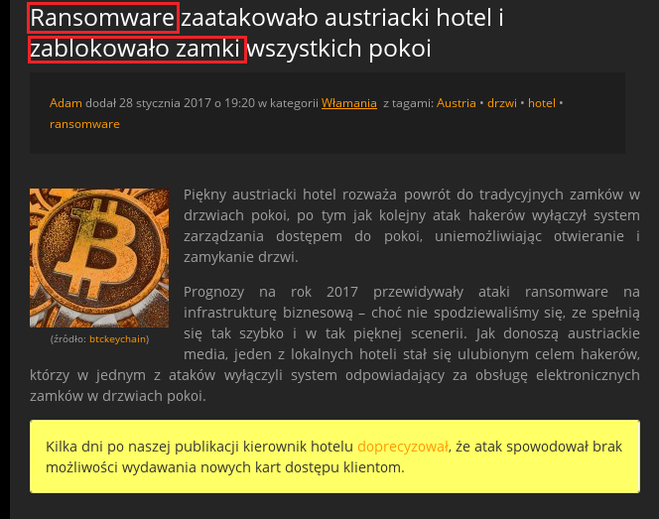
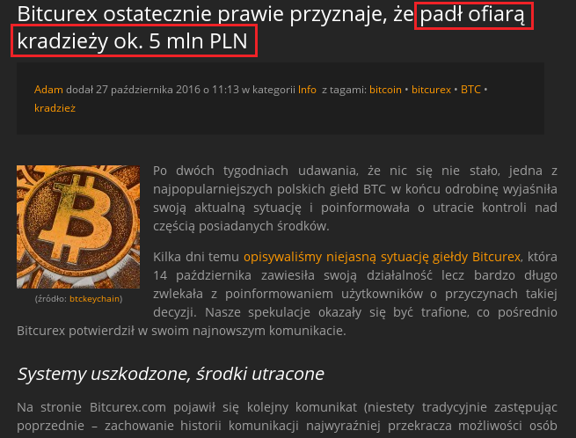
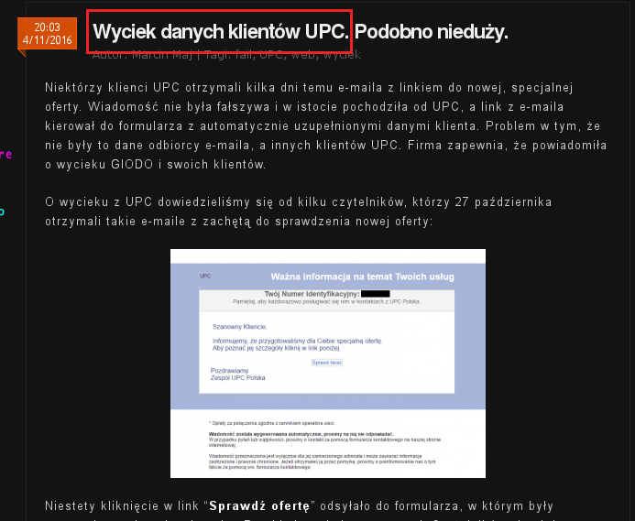
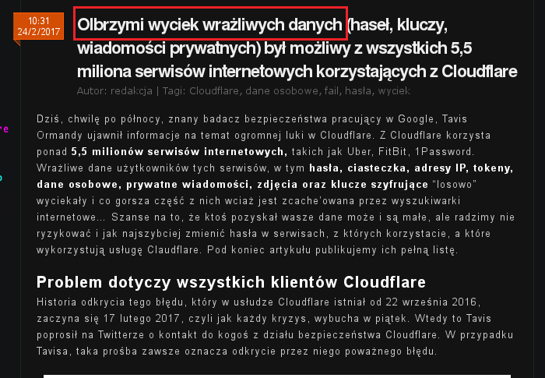
APT - przykłady
7

Slide 8
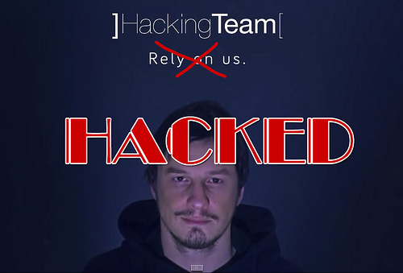
APT - przykłady
http://pastebin.com/raw/0SNSvyjJ
8

Slide 9
Wektory ataków
Część 2
Wektory ataków
9

Slide 10
Wektory ataków - I

Slide 11
Wektory ataków - I
Demo
11

Slide 12
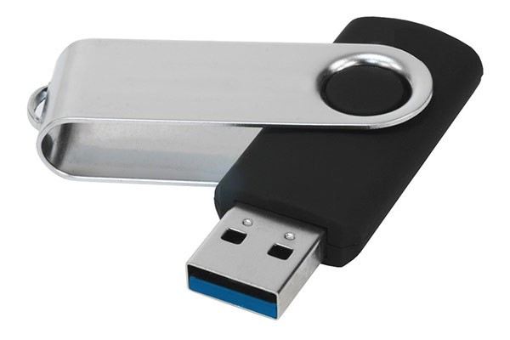
Wektory ataków - II

Slide 13
Wektory ataków - II
Demo
13

Slide 14
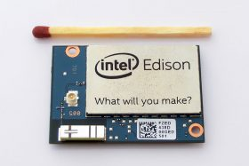
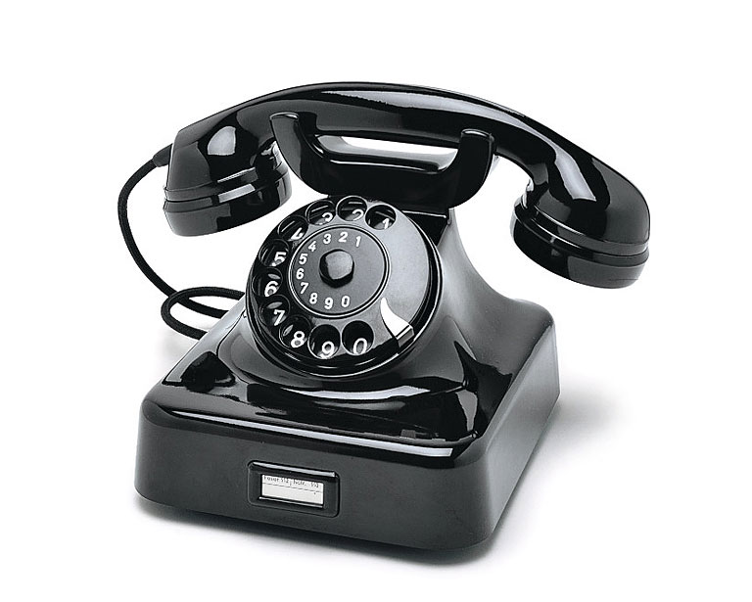
Wektory ataków - III

Slide 15
Obrona
Część 3
Obrona
15

Slide 16
Obrona
Ludzie
Technologia

Slide 17
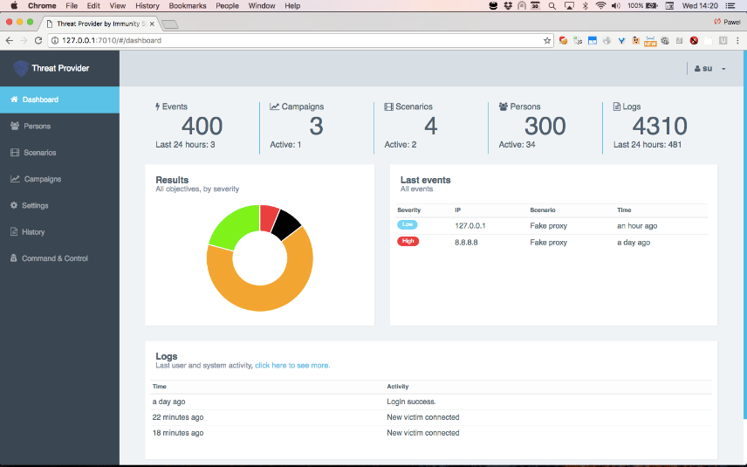
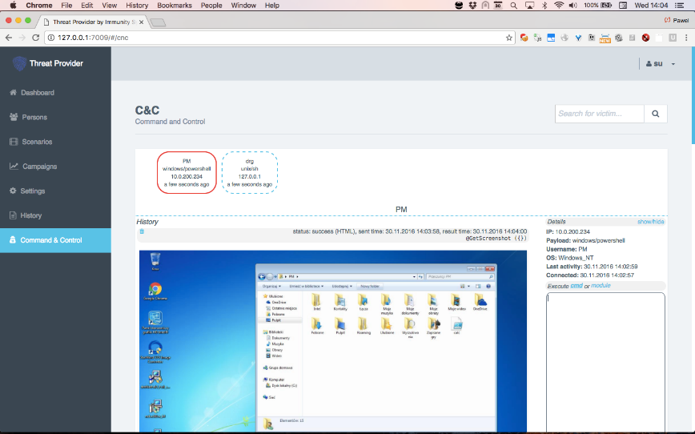
Awareness
Przykład: atak socjotechniczny z wykorzystaniem narzędzia Threat Provider
17

Slide 18
Obrona
Część 4
Top 10 prezentów dla hackerów
18

Slide 19
TOP 10 prezentów dla hakerów
Piggybacking/tailgating
Karta gościa
1. Uprzejmość pracowników
Drukowanie dokumentów
19

Slide 20
TOP 10 prezentów dla hakerów
Bezpieczeństwo
kart RFID (SKD)
Hasła dostawców
2. Zaufanie dostawcom
Aktualizacje produktów
?
20

Slide 21
TOP 10 prezentów dla hakerów
sa:sa
root:
admin:admin
*:1qaz@WSX
*:P@ssw0rd
*:Marzec2017
Tomcat
3. Domyślne/łatwe hasła
iLO, IMM
Drukarki
21

Slide 22
TOP 10 prezentów dla hakerów
Ethernet w salce konferencyjnej
Sieć drukarkowa
4. Brak separacji sieci
VOIP
Sieć biurowa
22

Slide 23
TOP 10 prezentów dla hakerów
Hasla.docx
Plik z hasłami chroniony hasłem?
5. Pliki z hasłami
Hasła w kodach źródłowych
23

Slide 24
TOP 10 prezentów dla hakerów
Domyślny obraz
Serwery testowe, developerskie
6. Zapomniane maszyny
Hasła, hasła..
Nie wiem co to jest, ale lepiej nie ruszać
24

Slide 25
TOP 10 prezentów dla hakerów
Zgłaszanie incydentu
Obsługa incydentu
7. Brak/nieprzestrzeganie procedur
Wpuszczanie na obiekt
Urządzenia USB
Ułatwianie pracy - VNC
25

Slide 26
TOP 10 prezentów dla hakerów
Co jest w tym dokumencie?
Ile zarabiają inni?
8. Ciekawość pracowników
Co jest na tym pendrive?
Co się kryje pod tym linkiem?
26

Slide 27
TOP 10 prezentów dla hakerów
Usługi publiczne – aktualne i bezpieczne*
Usługi wewnętrzne – ufamy pracownikom!
9. Podatności i słaba konfiguracja
To ta aplikacja ma podatności?
Wysokie uprawnienia aplikacji
net localgroup Administrators
27

Slide 28
TOP 10 prezentów dla hakerów
Brak reakcji na połączenia C&C
Brak reakcji na skany z wewnątrz
10. Jestem niewidoczny, niewidoczny
Brak reakcji na próby exploitacji (np. sqlmap)
Brak reakcji na anomalie SKD
28

Slide 29
dziękuję Paweł Maziarz pawel_maziarz@sevenet.pl https://sevenet.pl/
29

